Slide 1
Подвижные игры

Slide 2
Наверное, каждый человек хотя бы раз в своей жизни играл в подвижные игры. Догонялки, прятки, игра в снежки, горячая картошка, вышибалы. Вот неполный список тех игр, без которых не может обойтись детство. Ведь дети – непоседливый народ, им всегда нужно двигаться вперёд. И в этом случае подвижные игры просто необходимы. Кроме того, подвижные игры развивают у детей такие нужные качества, как предприимчивость, находчивость, изобретательность, умение сконцентрироваться и быстро принять важные решения. А также очень большое значение подвижные игры имеют в физическом воспитании. Они развивают ловкость, гибкость, быстроту, выносливость.

Slide 3
Пару слов надо сказать и о самом понятии подвижных игр. Подвижные игры используются как средство ОФ воспитания детей, молодёжи, а так же как средство подготовки к спортивным играм и другим видам спорта, подготовки к сдачи нормы ГТО. Подвижные игры могут быть индивидуальными ( игра в мяч, скакалка, классики) и коллективными. Но хватит с теорией, перейдём к практике! Сейчас речь пойдёт о нескольких видах подвижных игр, которые наиболее известны.

Slide 4
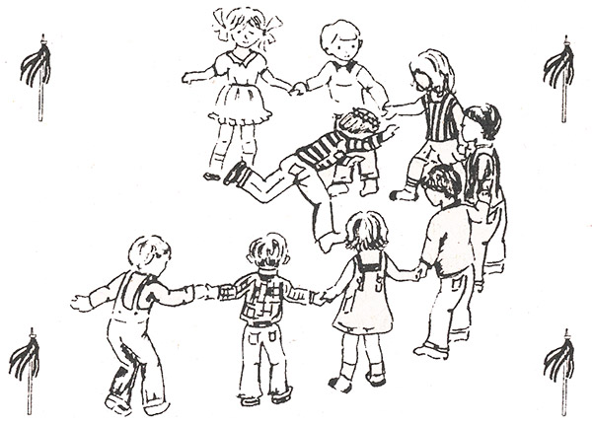
«Невод»
Все играющие – рыбки, кроме двух рыбаков. Рыбаки, взявшись за руки, бегут за рыбкой. Они стараются окружить ее, сомкнув вокруг рыбки руки. Постепенно из пойманных рыбок составляется целая цепочка - «невод». Теперь рыбки ловятся «неводом». Последние двое непойманных игроков являются победителями, при повторении игры они – рыбаки.

Slide 5
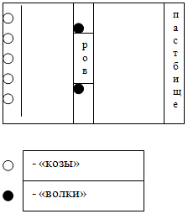
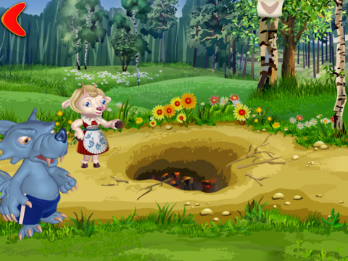
«Волк во рву»
На площадке обозначаются границы «лужайки», на которой будут веселиться и скакать «козы». Посередине чертится «ров» шириной около метра – две параллельные линии. Ров пересекает поперек всю лужайку. В ров сажают одного участника – он играет роль «волка». Остальные становятся «козами». Перед началом игры они встают за пределами «лужайки». Ведущий командует: «Козы – в поле! Волк во рву!» «Козы» выскакивают на полянку, веселятся, стараются перескочить ров. «Волк» в этот момент должен попытаться осалить кого-либо из участников. «Коза» считается проигравшей, если до нее дотронулся «волк» или она не смогла перепрыгнуть ров, не задев черты. Проигравший выходит из игры. По команде ведущего «Козы, домой!», «козы» должны вернуться на исходную позицию. Проигравшие вновь становятся «козами» и вступают в игру.
Волк сменяется каждые 2-3 перебежки....

Slide 6
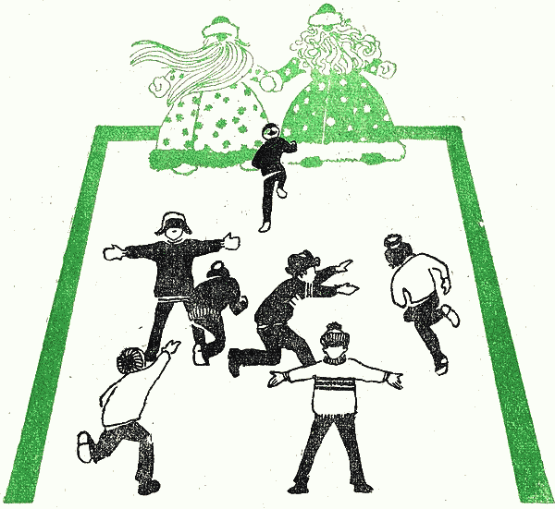
«Два Мороза»
На противоположных сторонах площадки отмечаются два города. Играющие, разделившись на две группы, располагаются в них. В се­редине площадки помещаются братья Морозы: Мороз — Красный нос и Мороз — Синий нос. Они об­ращаются к играющим со словами:
Мы — два брата молодые,
Два Мороза удалые:
Я Мороз — Красный нос,
Я Мороз — Синий нос.
Кто из вас решится
В путь-дороженьку пуститься?
Ребята хором отвечают:
Не боимся мы угроз,
И не страшен нам мороз! —
и начинают перебегать из одного го­рода в другой. Морозы бросают в них «снежком» - мячом.
Тот, кого им удастся запятнать, счи­тается замороженным. Он остается на том месте, где был «подбит», и должен с распростертыми руками преграждать путь играющим при следующих перебежках.
Когда «замороженных» окажется так много, что пробегать станет трудно, игра прекращается. Назна­чаются новые Морозы (из числа тех, кто не был «заморожен»), и игра начинается вновь.

Slide 7
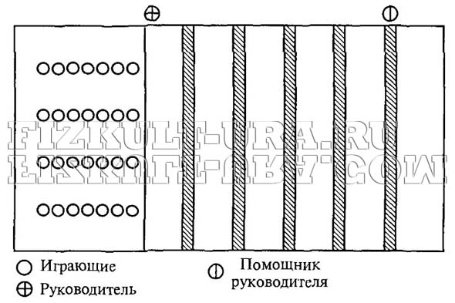
«Прыжки по полосам»
Линиями обозначается коридор шириной 2—3 м. Поперек коридора проводятся линии, образующие узкие (30 см) и широкие (50 см) полоски, которые чередуются между собой. Таких полосок может быть по 6—8. Через узкие полоски дети пры­гают, а от широких отталкиваются при прыжках. Класс делится на три-четыре команды, которые встают шеренгами.
Содержание игры. По сигналу первые номера каждой команды начинают прыжки с начала коридора (толчком двумя ногами) через узкие полоски, делая промежуточный прыжок на каждой широкой полосе. Выполнившие все прыжки правильно (не насту­пив на узкие полоски) приносят своей команде очко. Так же пры­гают вторые номера и т.д. Если игрок наступит на узкую полоску, он продолжает прыгать дальше, но не приносит команде очко. Быстрота выполнения прыжков не учитывается.
Побеждает команда, игроки которой получили больше очков.

Slide 8
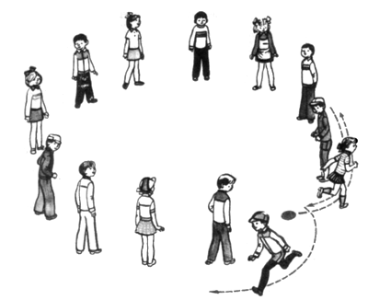
«Пустое место»
Играющие встают в круг, выбирают водящего. Начиная игру, он пробегает мимо игроков, одного из них пятнает и продолжает бежать дальше по кругу. Запятнанный быстро бежит в противоположную сторону от водящего. Кто из них первый добежит до свободного места в круге, тот и занимает его, а опоздавший становится водящим.
Правила
1. Участники бегают только за кругом.
2. Стоящие в кругу не должны задерживать бегущих.
3. Если участники прибегают к свободному месту одновременно, то они оба встают в круг, и выбирается новый водящий.

Slide 9
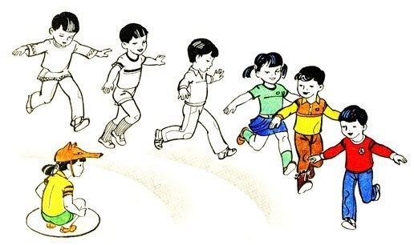
«Белые медведи»
Подготовка. Площадка представляет собой море. В стороне очерчивается небольшое место - льдина. На ней стоит водящий - "белый медведь". Остальные "медвежата" произвольно размещаются по всей площадке.
Содержание игры. "Медведь" рычит: "Выхожу на ловлю!" - и устремляется ловить "медвежат". Сначала он ловит одного "медвежонка" (отводит на льдину), затем другого. После этого два пойманных "медвежонка" берутся за руки и начинают ловить остальных играющих. "Медведь" отходит на льдину. Настигнув кого-нибудь, два "медвежонка" соединяют свободные руки так, чтобы пойманный очутился между руками, и кричат: "Медведь, на помощь!" "Медведь" подбегает, осаливает пойманного и отводит на льдину. Следующие двое пойманных также берутся за руки и ловят "медвежат". Игра продолжается до тех пор, пока не будут переловлены все "медвежата". Последний пойманный становится "белым медведем".
Побеждает последний пойманный игрок.

Slide 10
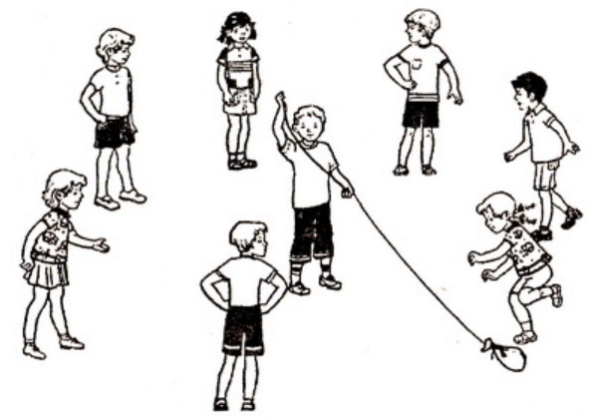
«Удочка»
Описание игры
Перед началом игры выбирается водящий. Все ребята становятся в круг, а водящий в центр круга со скакалкой в руках. Он начинает вращать скакалку так, чтобы та скользила по полу, делая круг за кругом под ногами играющих. Игроки подпрыгивают, стараясь, чтобы она не задела кого-либо из них.
Правила игры
Пойманным игрок считается в том случае, если скакалка коснулась его не выше голеностопа.
Игроки не должны приближаться к водящему во время прыжков.
Тот, кто заденет скакалку становится в середину и начинает вращать веревку, а бывший водящий занимает его место.

Slide 11
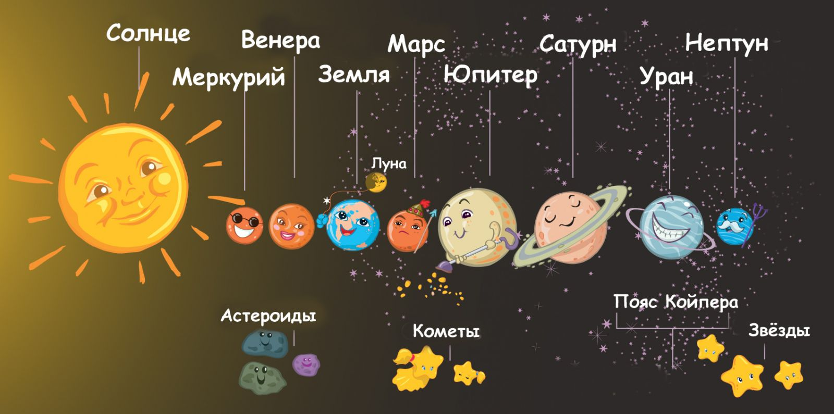
Планеты солнечной системы

Slide 12
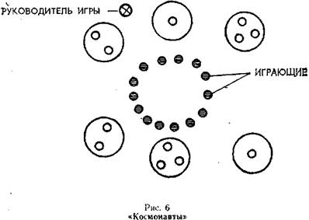
«Космонавты»
Перед началом игры по углам и сторонам площадки или зала необходимо начертить несколько больших треугольников – это «ракетодромы». На каждом «ракетодроме» располагается от 2 до 5 кружочков – «ракет». «Ракету» может занять только один участник игры. Суммарное число «ракет» должно быть на 3-8 меньше, чем игроков. Площадку для игры можно украсить названиями маршрутов звездных кораблей, к примеру, «Земля – Юпитер», а также изображениями планет, звезд и комет. Участники игры берутся за руки и встают в круг в центре площадки. Вместе с организатором игры, они начинают двигаться по кругу и громко декламировать: «Ждут нас быстрые ракеты Для прогулок по планетам. На какую захотим, На такую полетим! Но в игре один секрет: Опоздавшим — места нет!» Произнеся слово «нет!» дети расцепляют руки и бросаются к «ракетодромам», стремясь занять любую свободную «ракету». Проигравшие объявляются опоздавшими на рейс и возвращаются в центр площадки.

Slide 13
Спасибо за работу на уроке!

